Slide 1
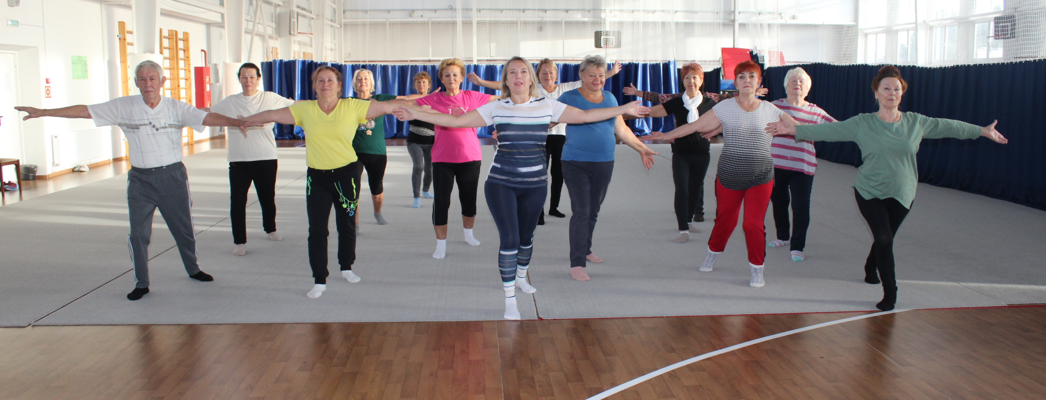
«Калейдоскоп здоровья»
Уникальный комплекс мероприятий, разработанный для поддержания здорового образа жизни граждан старшего поколения и инвалидов
Уний​​

Slide 2
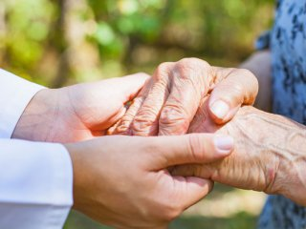
Комплекс мероприятий создан
Для повышения качества жизни пожилых граждан и инвалидов, формирование культуры здорового образа жизни и активного долголетия, уменьшение чувства одиночества и увеличение интереса к общественной и личной жизни

Slide 3
Основные задачи проекта:
1. Расширение позитивного представлениях о возможностях организации жизни в старшем возрасте
4. Улучшение качества жизни граждан старшего поколения
3. Организация ежедневных занятий оздоровительной гимнастикой
2. Популяризация
активного образа жизни для старшего поколения
5. Создание
нового формата жизни в солидном возрасте

Slide 4
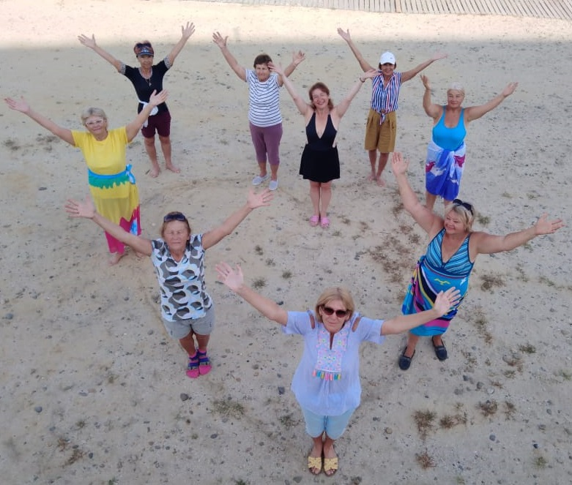
…..
Цель:​​
Создание благоприятной среды для приобщения граждан старшего поколения и инвалидов к системе спортивных и досуговых мероприятий

Slide 5
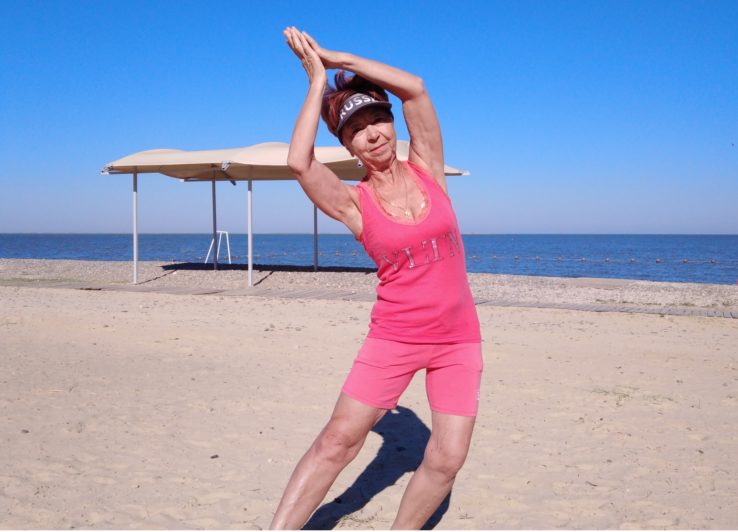
Целевая аудитория:
Граждане, достигшие пенсионного возраста, а также инвалиды, сохранившие способность к самообслуживанию или частично утратившие ее и желающие продлить образ жизни, при условии их добровольного согласия

Slide 6
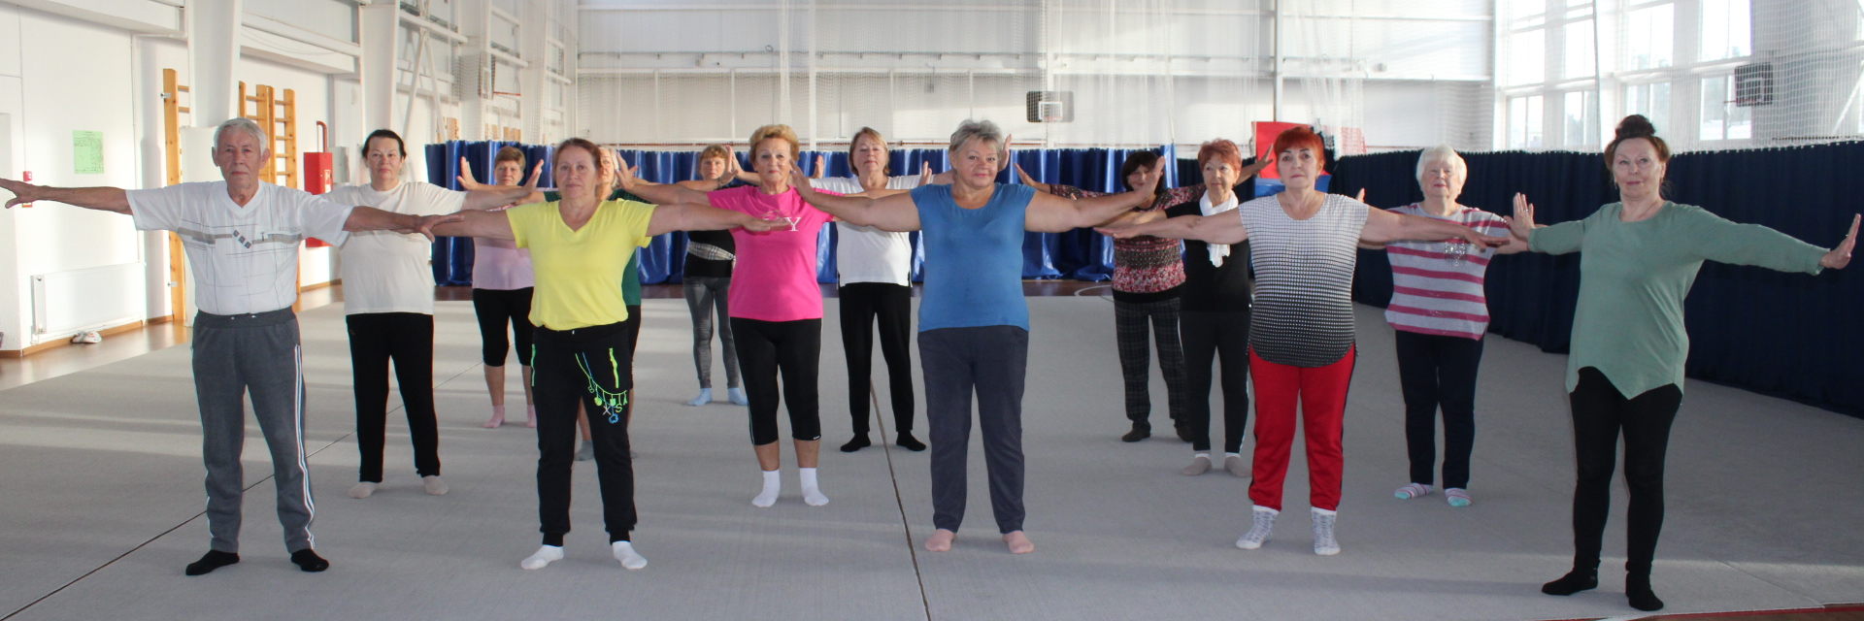
Ежедневные тренировки:
Проведение ежедневных тренировок по оздоровительной гимнастике проходят на основе оздоровительных систем Цыгун и Жим Лам адаптированных для старшей возрастной группы и инвалидов сохранивших способность к самообслуживанию

Slide 7
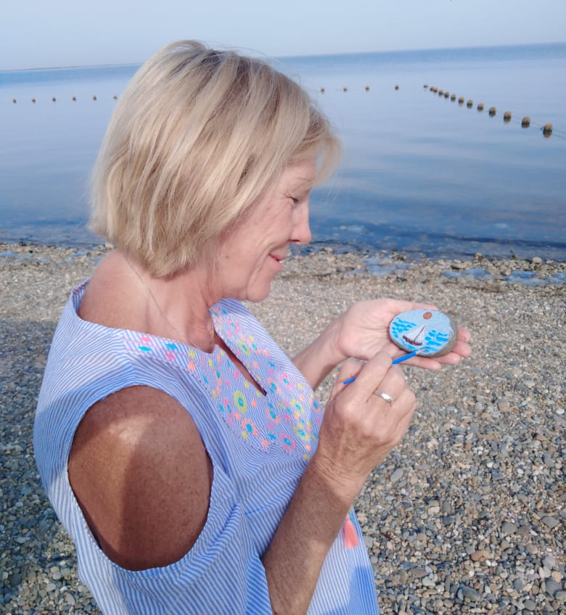
В рамках проекта
проводится ряд мероприятий:

Slide 8
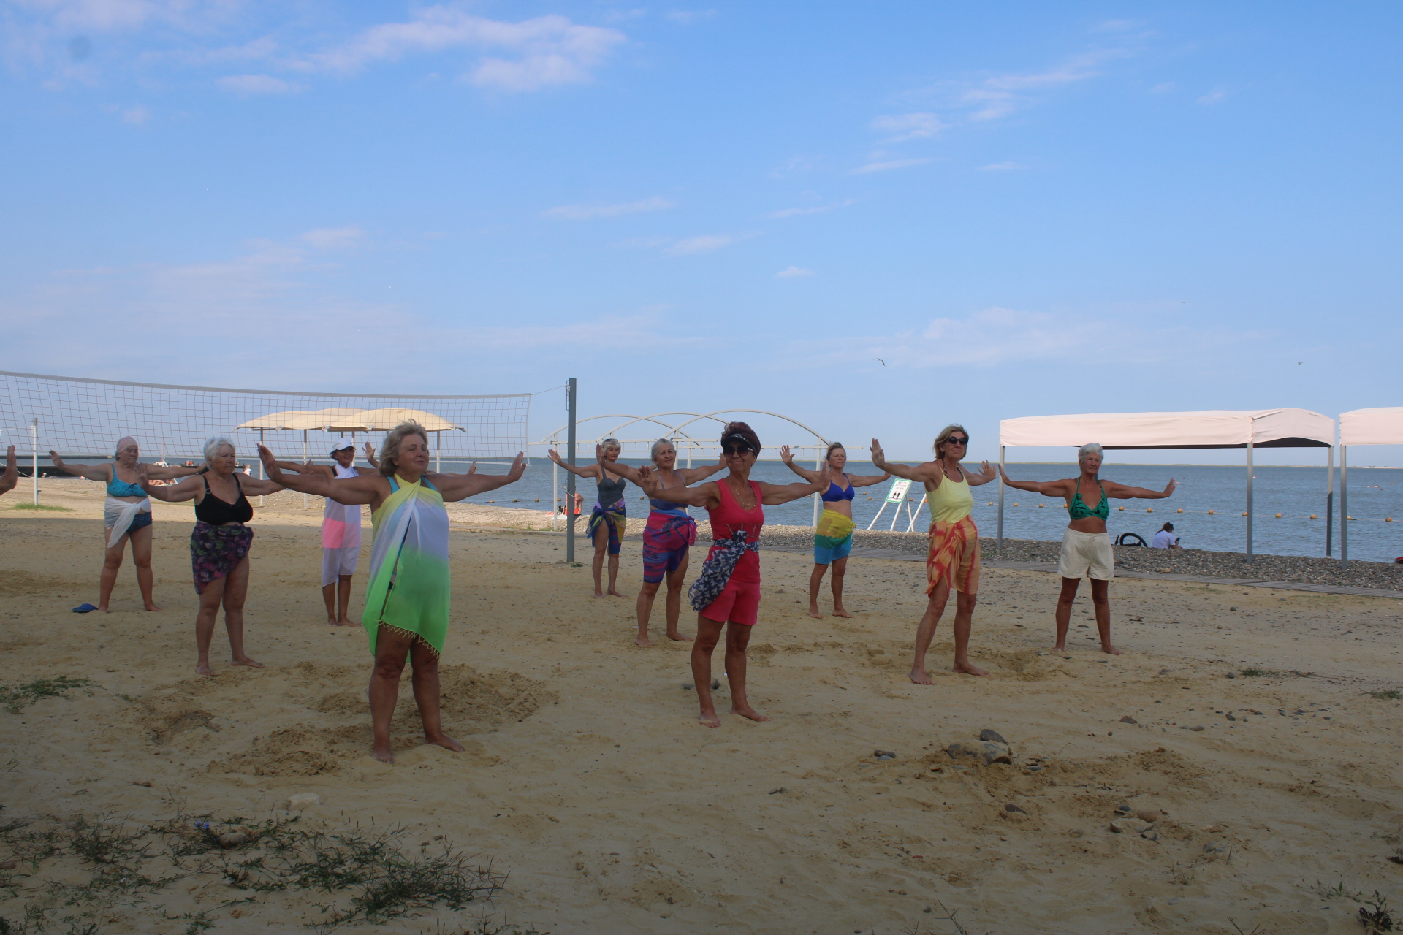
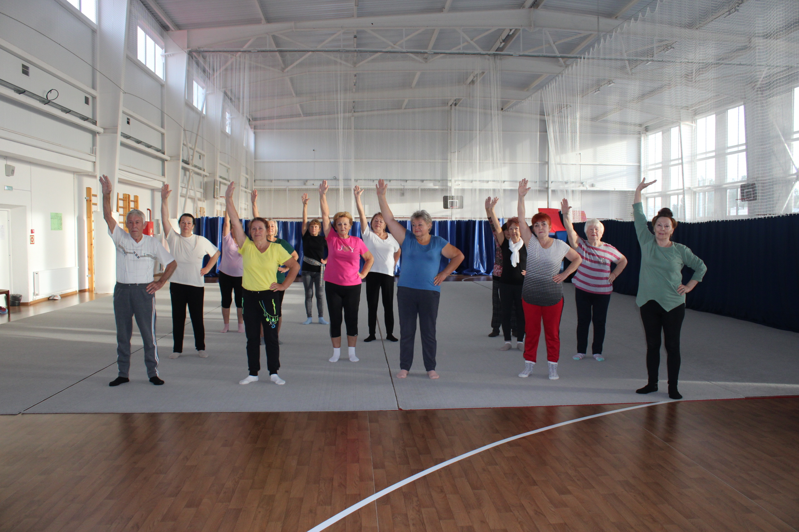
Ежедневные групповые занятия по оздоровительной гимнастике
На берегу Азовского моря
В спортивном зале

Slide 9
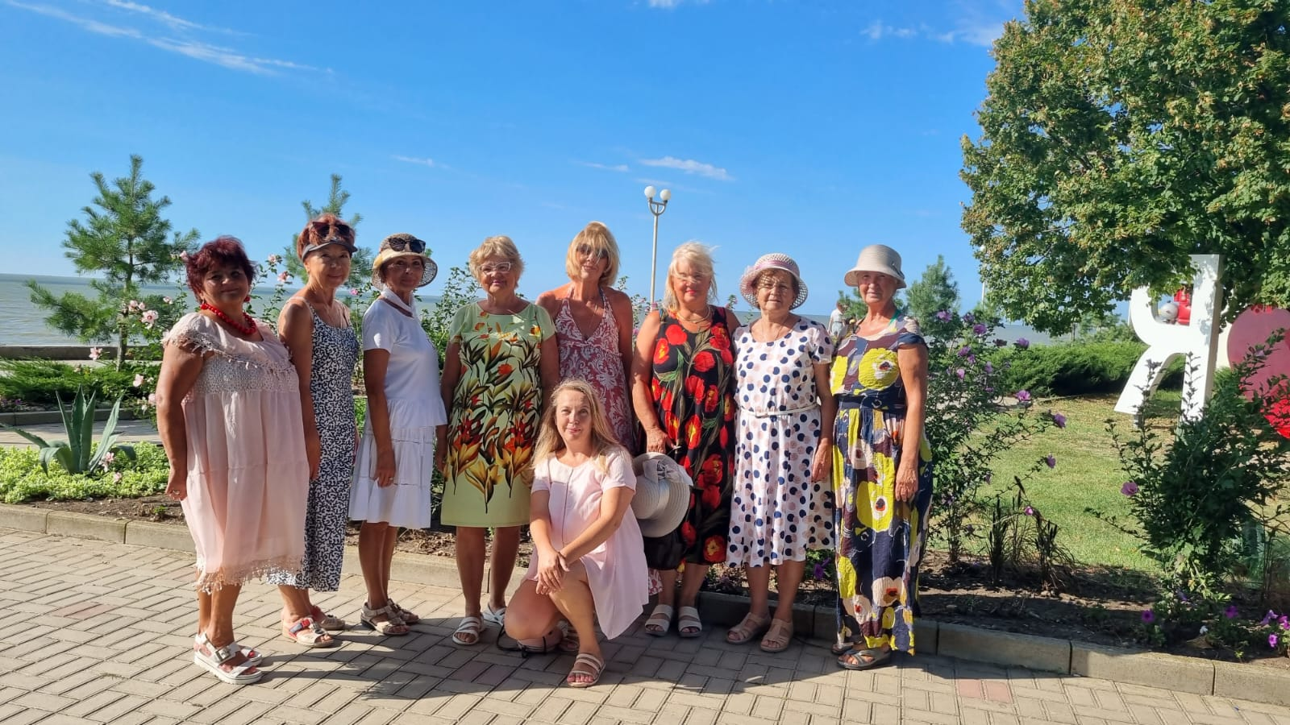
​
Прогулки и пикники в любимом городе

Slide 10
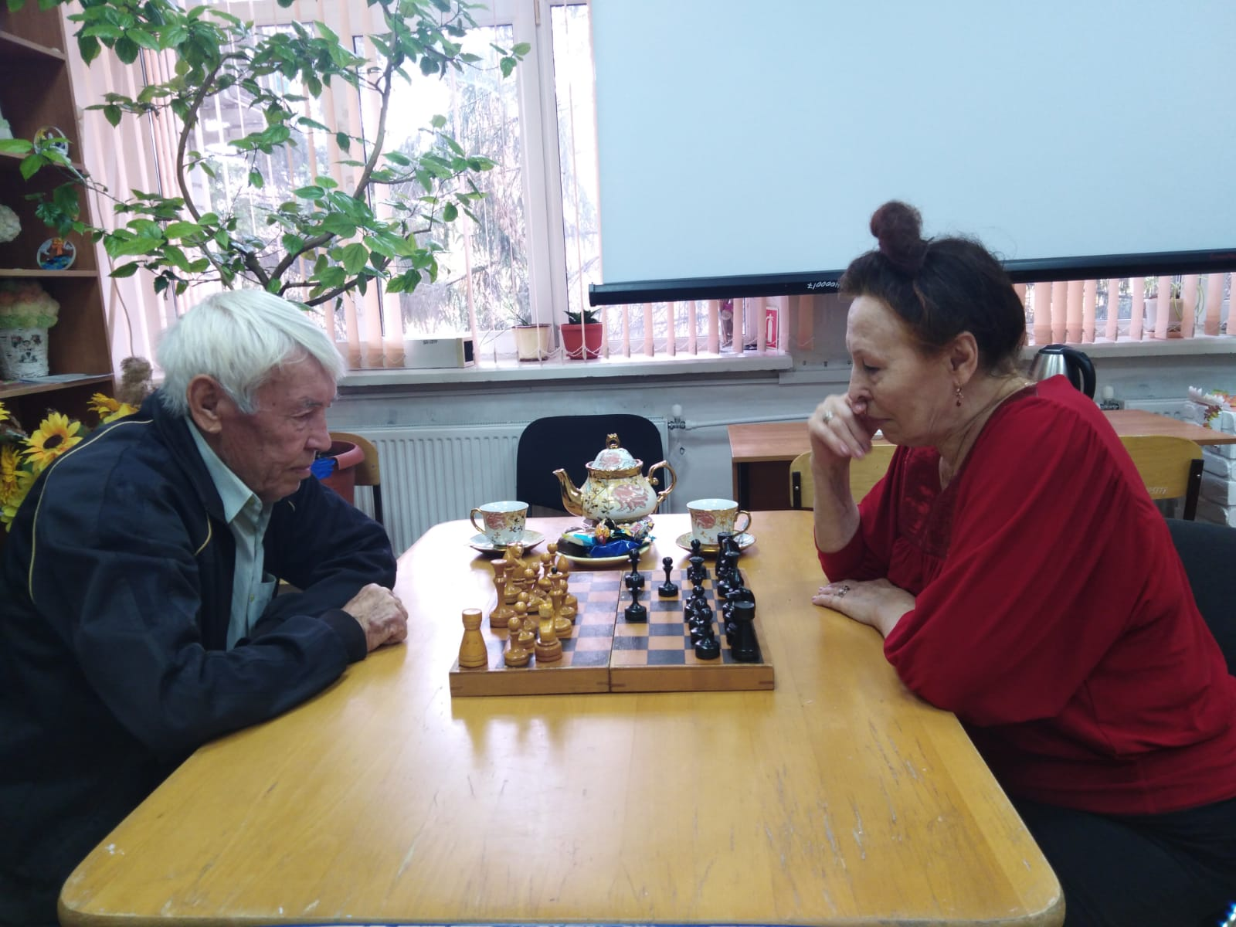
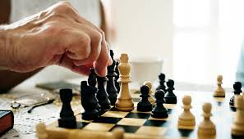
.
Проведение интеллектуальных игр
​

Slide 11
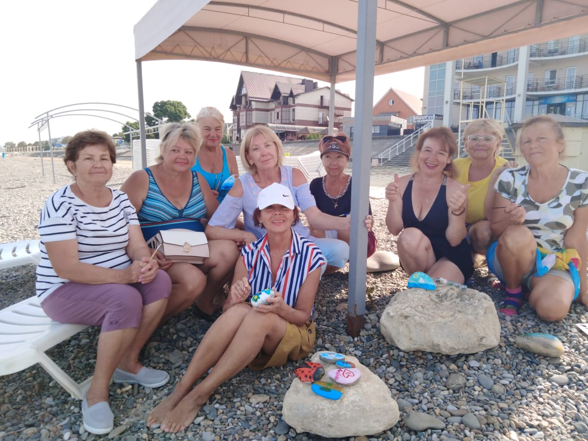
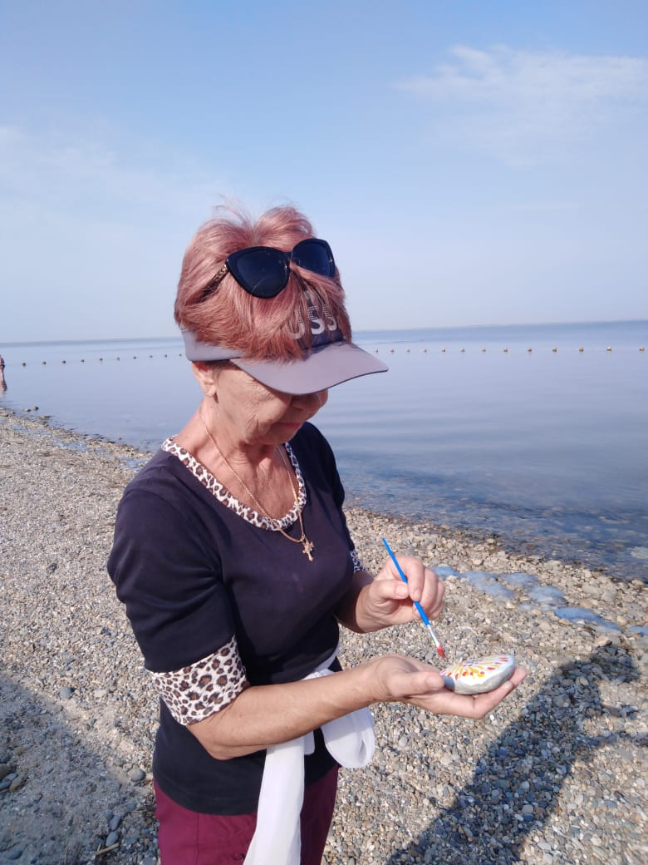
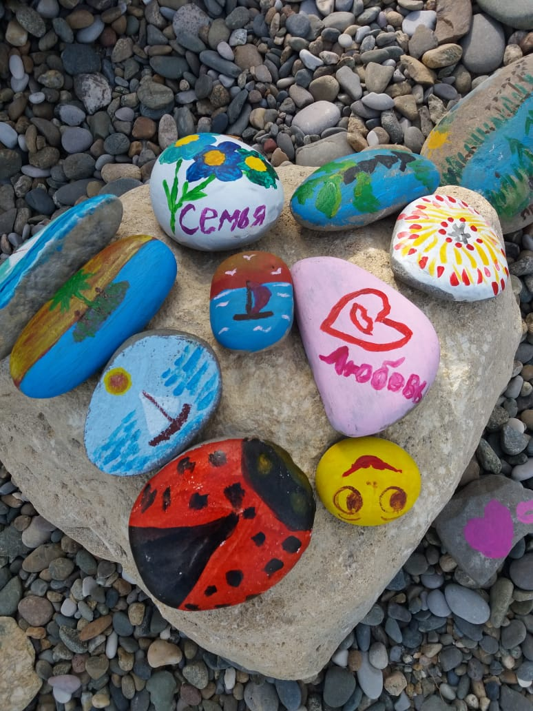
.
Проведение дружеских встреч с элементами арт-терапии
.

Slide 12
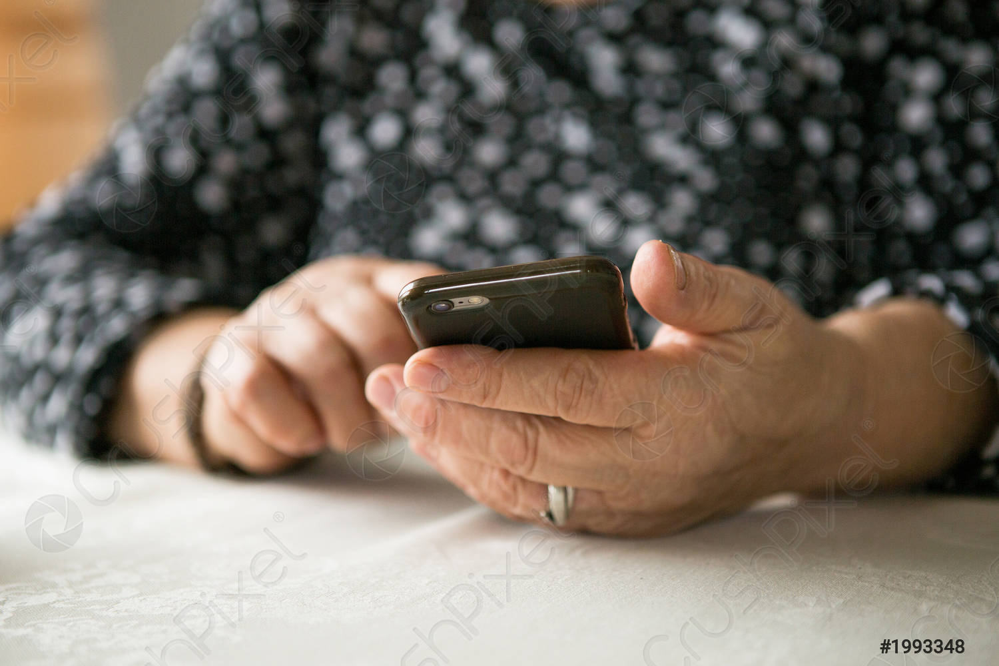
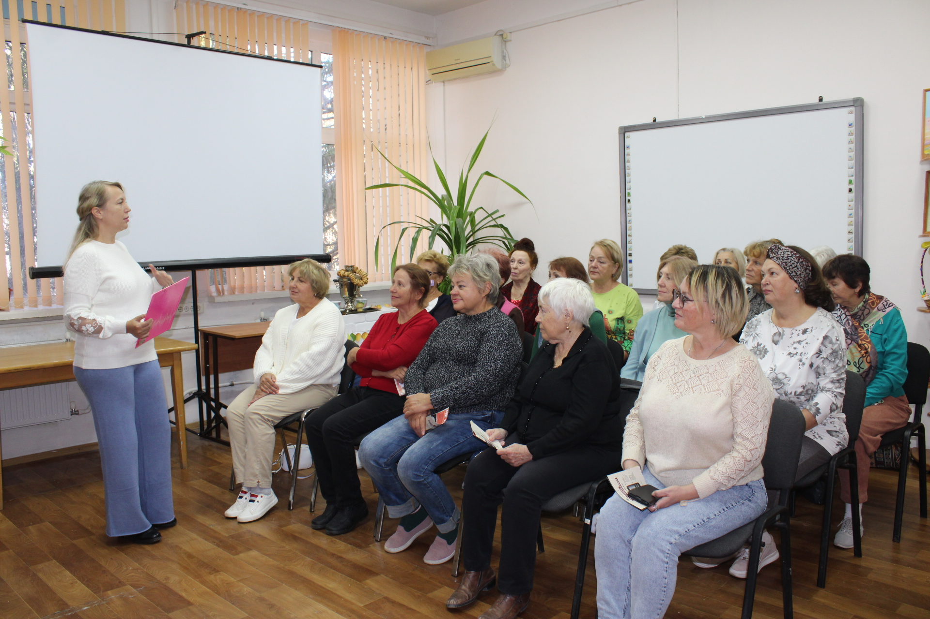
.
Проведение лекционных и практических занятий с психологом
.
​
Общение участников в чате для обмена полезными рецептами и способами улучшения здоровья

Slide 13
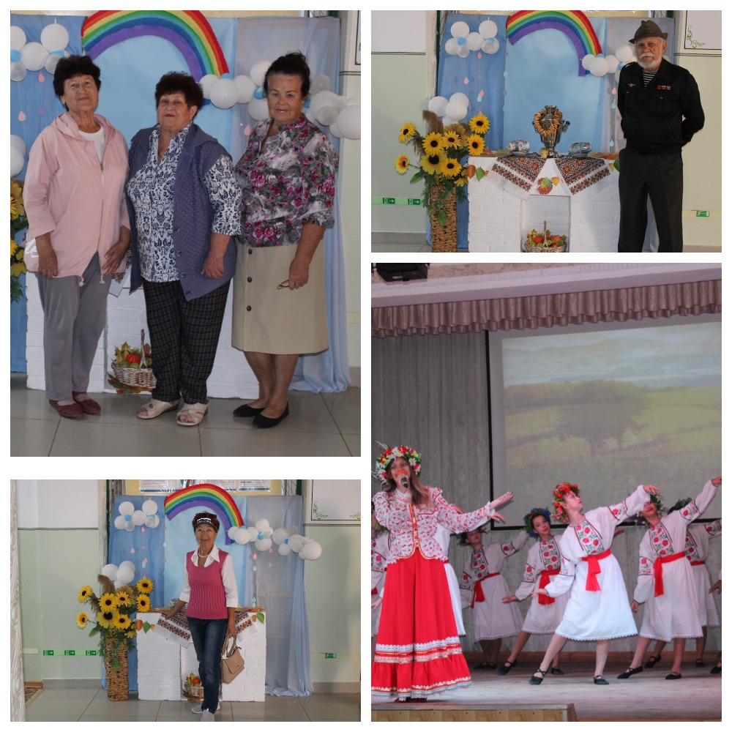
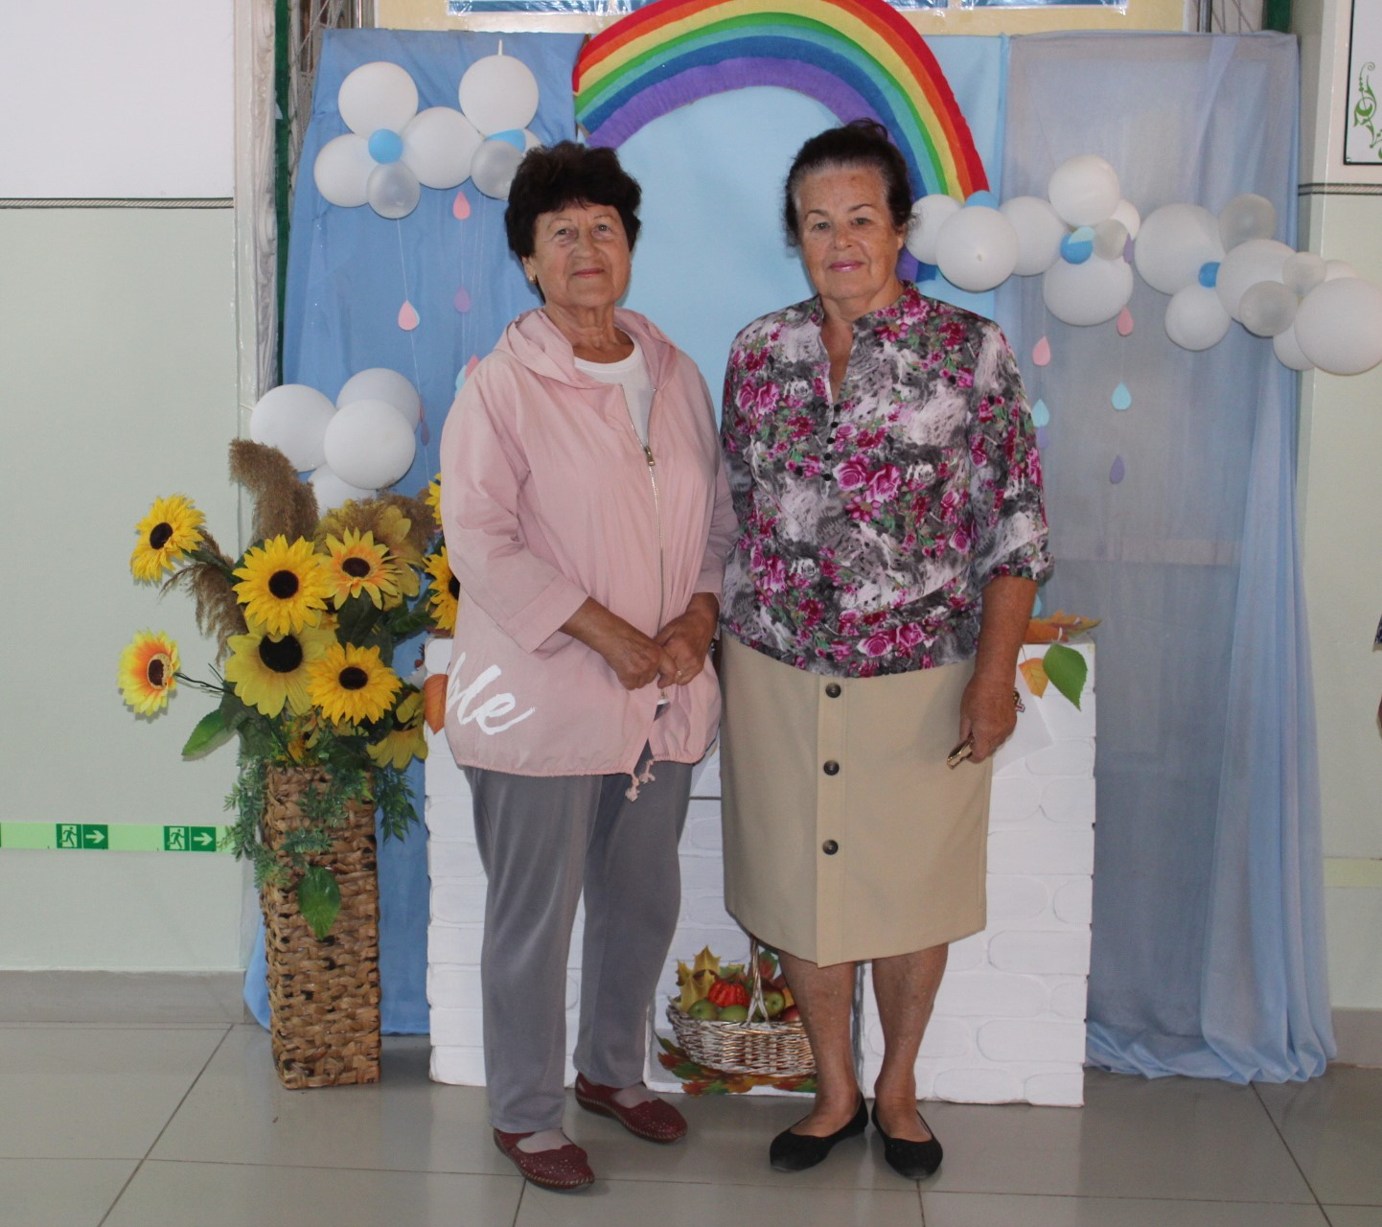
.
Проведение концертных мероприятий с привлечением детских творческих коллективов

Slide 14
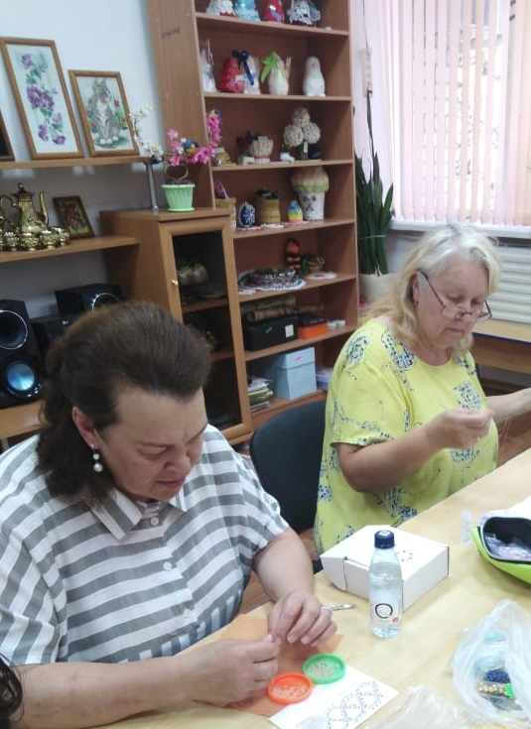
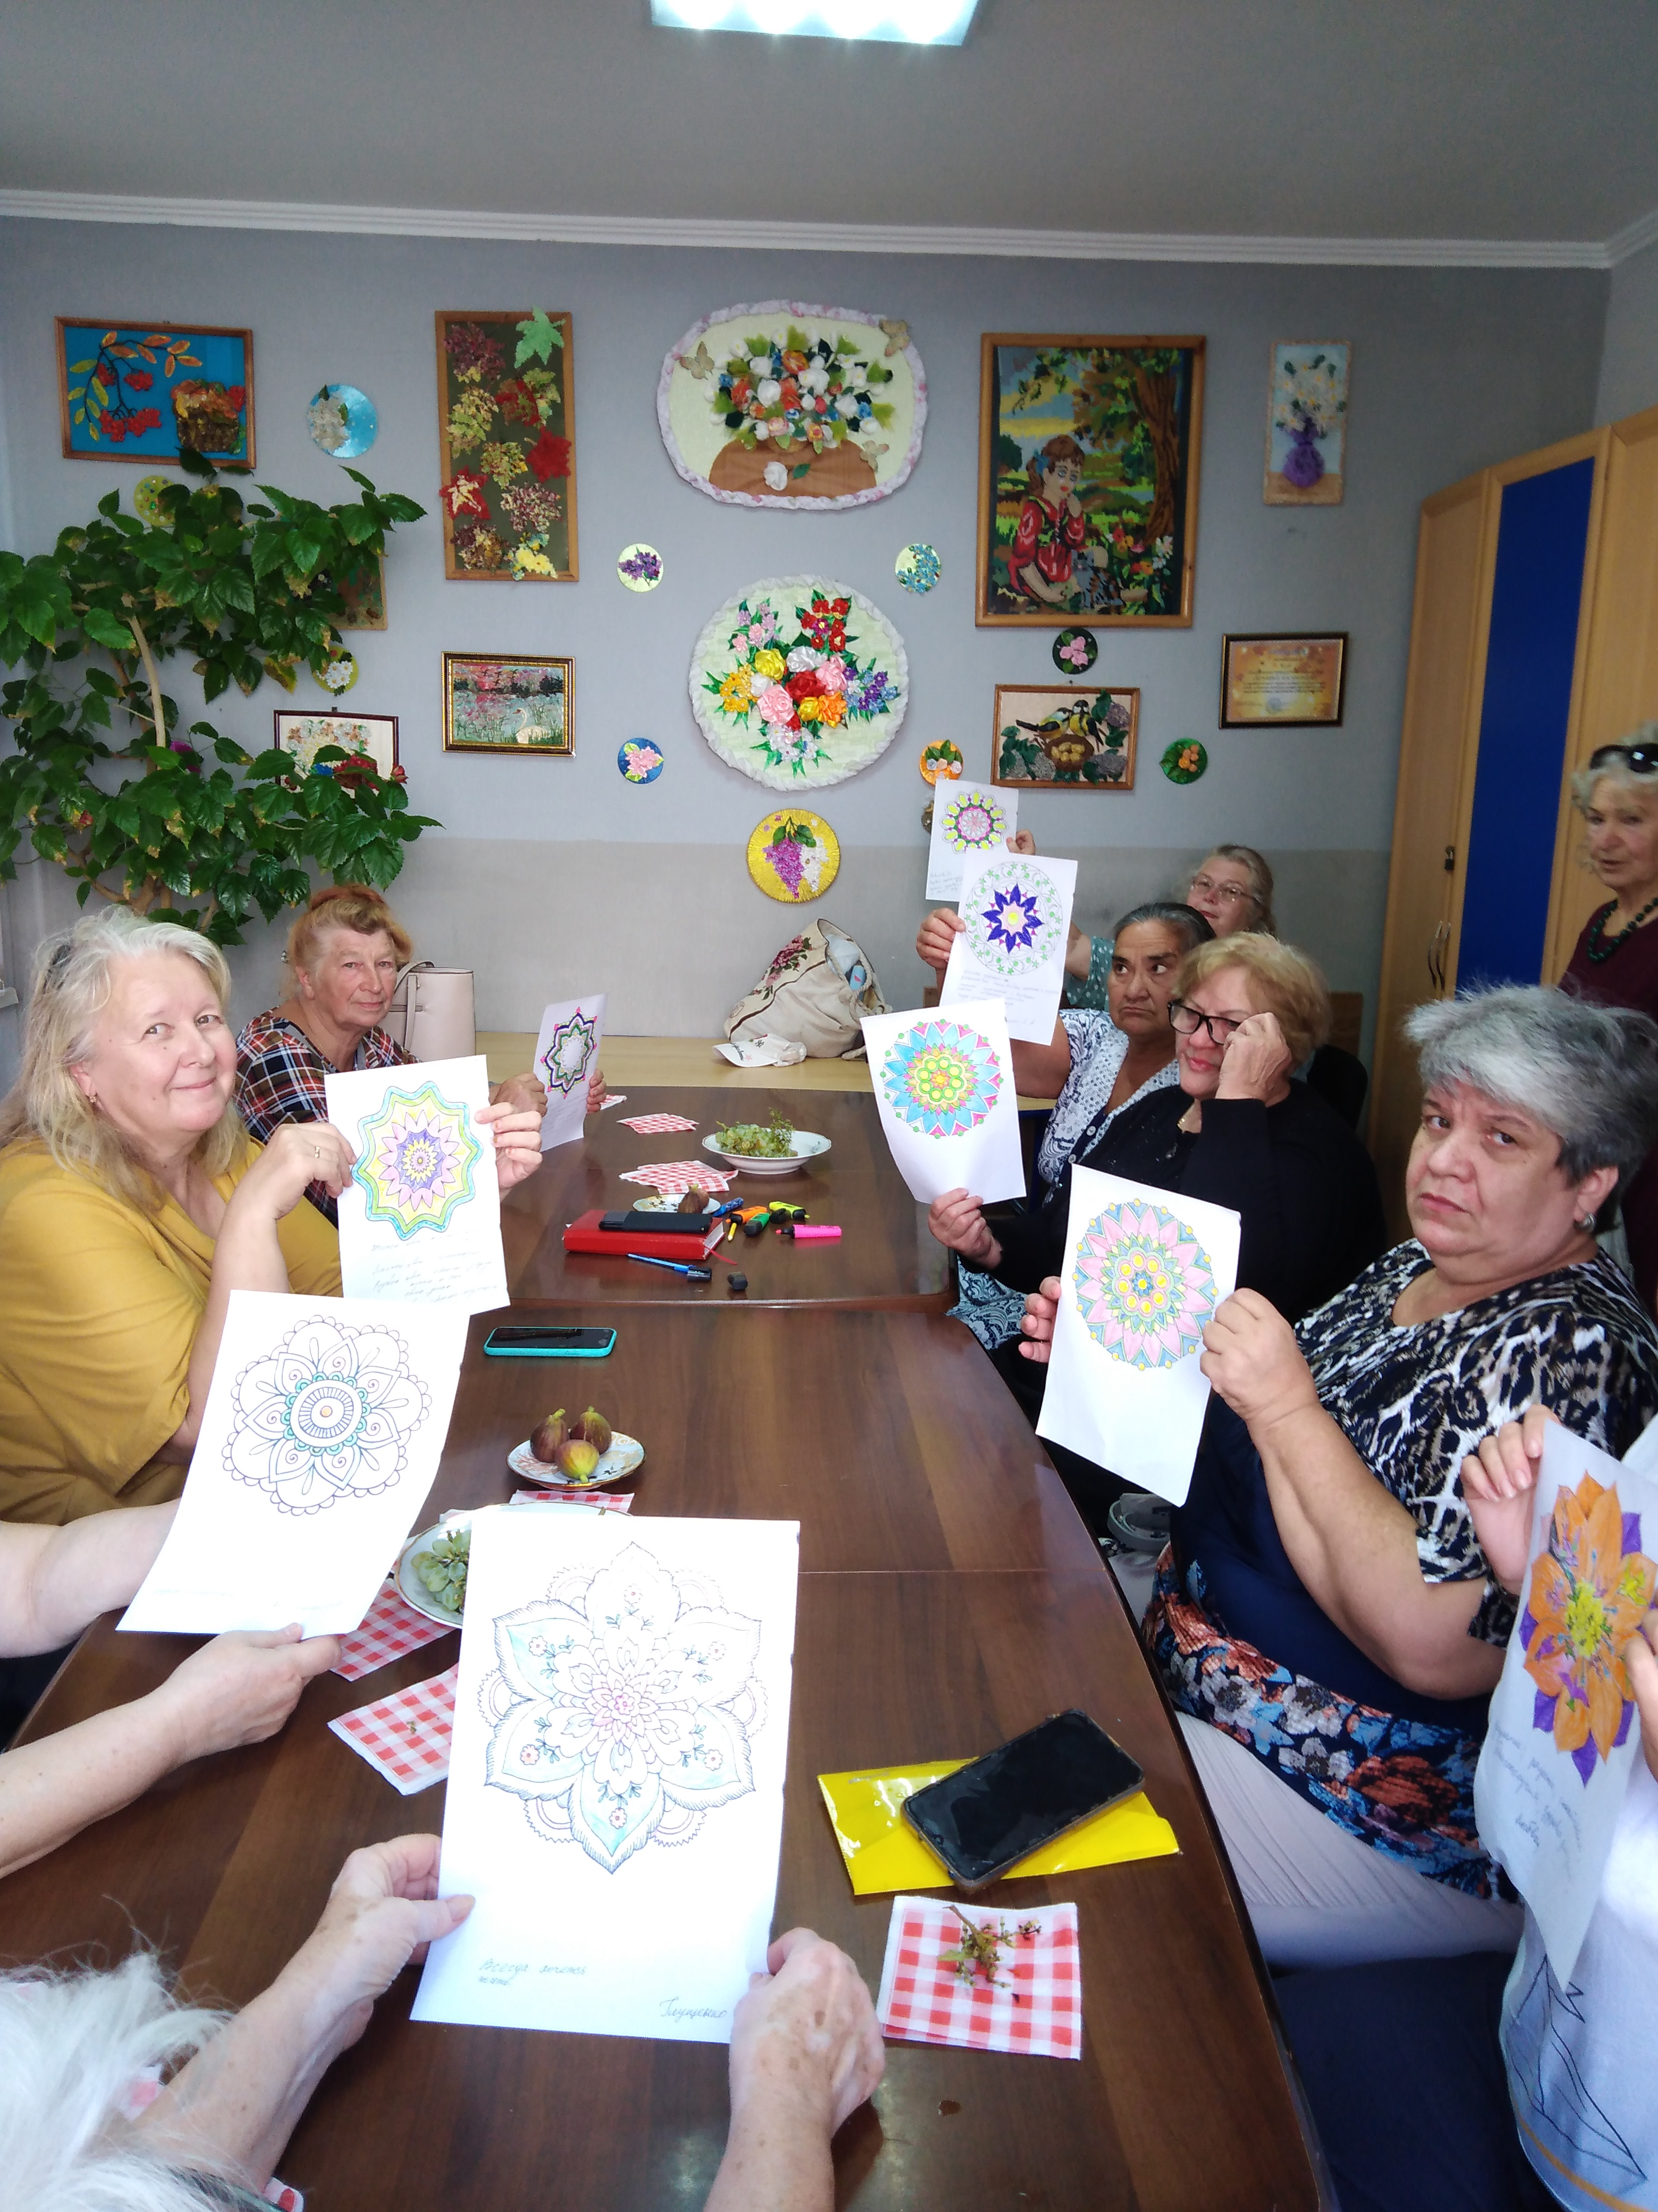
ДЕКОРАТИВНО-ПРИКЛАДНОЕ ТВОРЧЕСТВО
для стимулирования мелкой моторики рук, активизации работы мозга, тренировки памяти и внимания

Slide 15
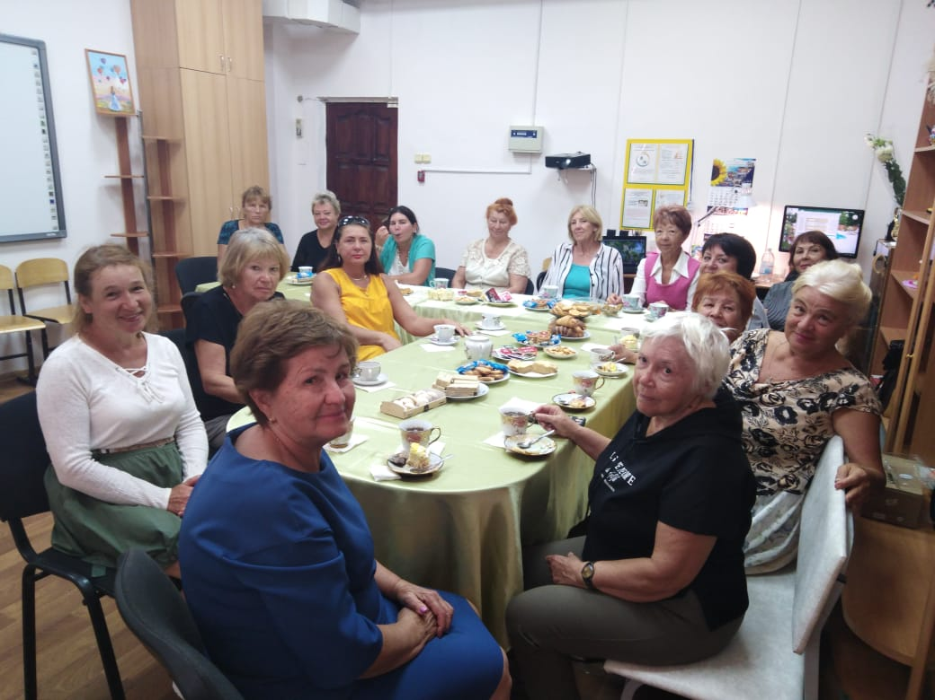
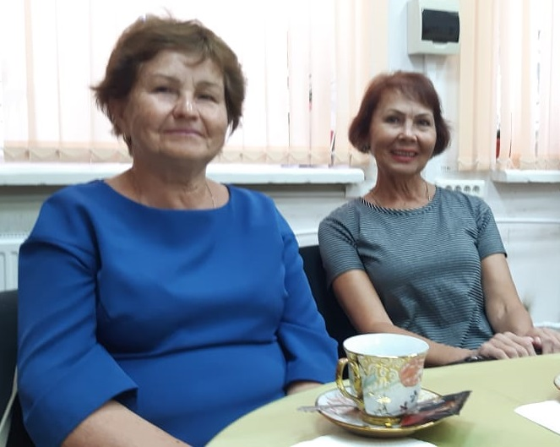
Создание условий для общения за чашкой чая

Slide 16
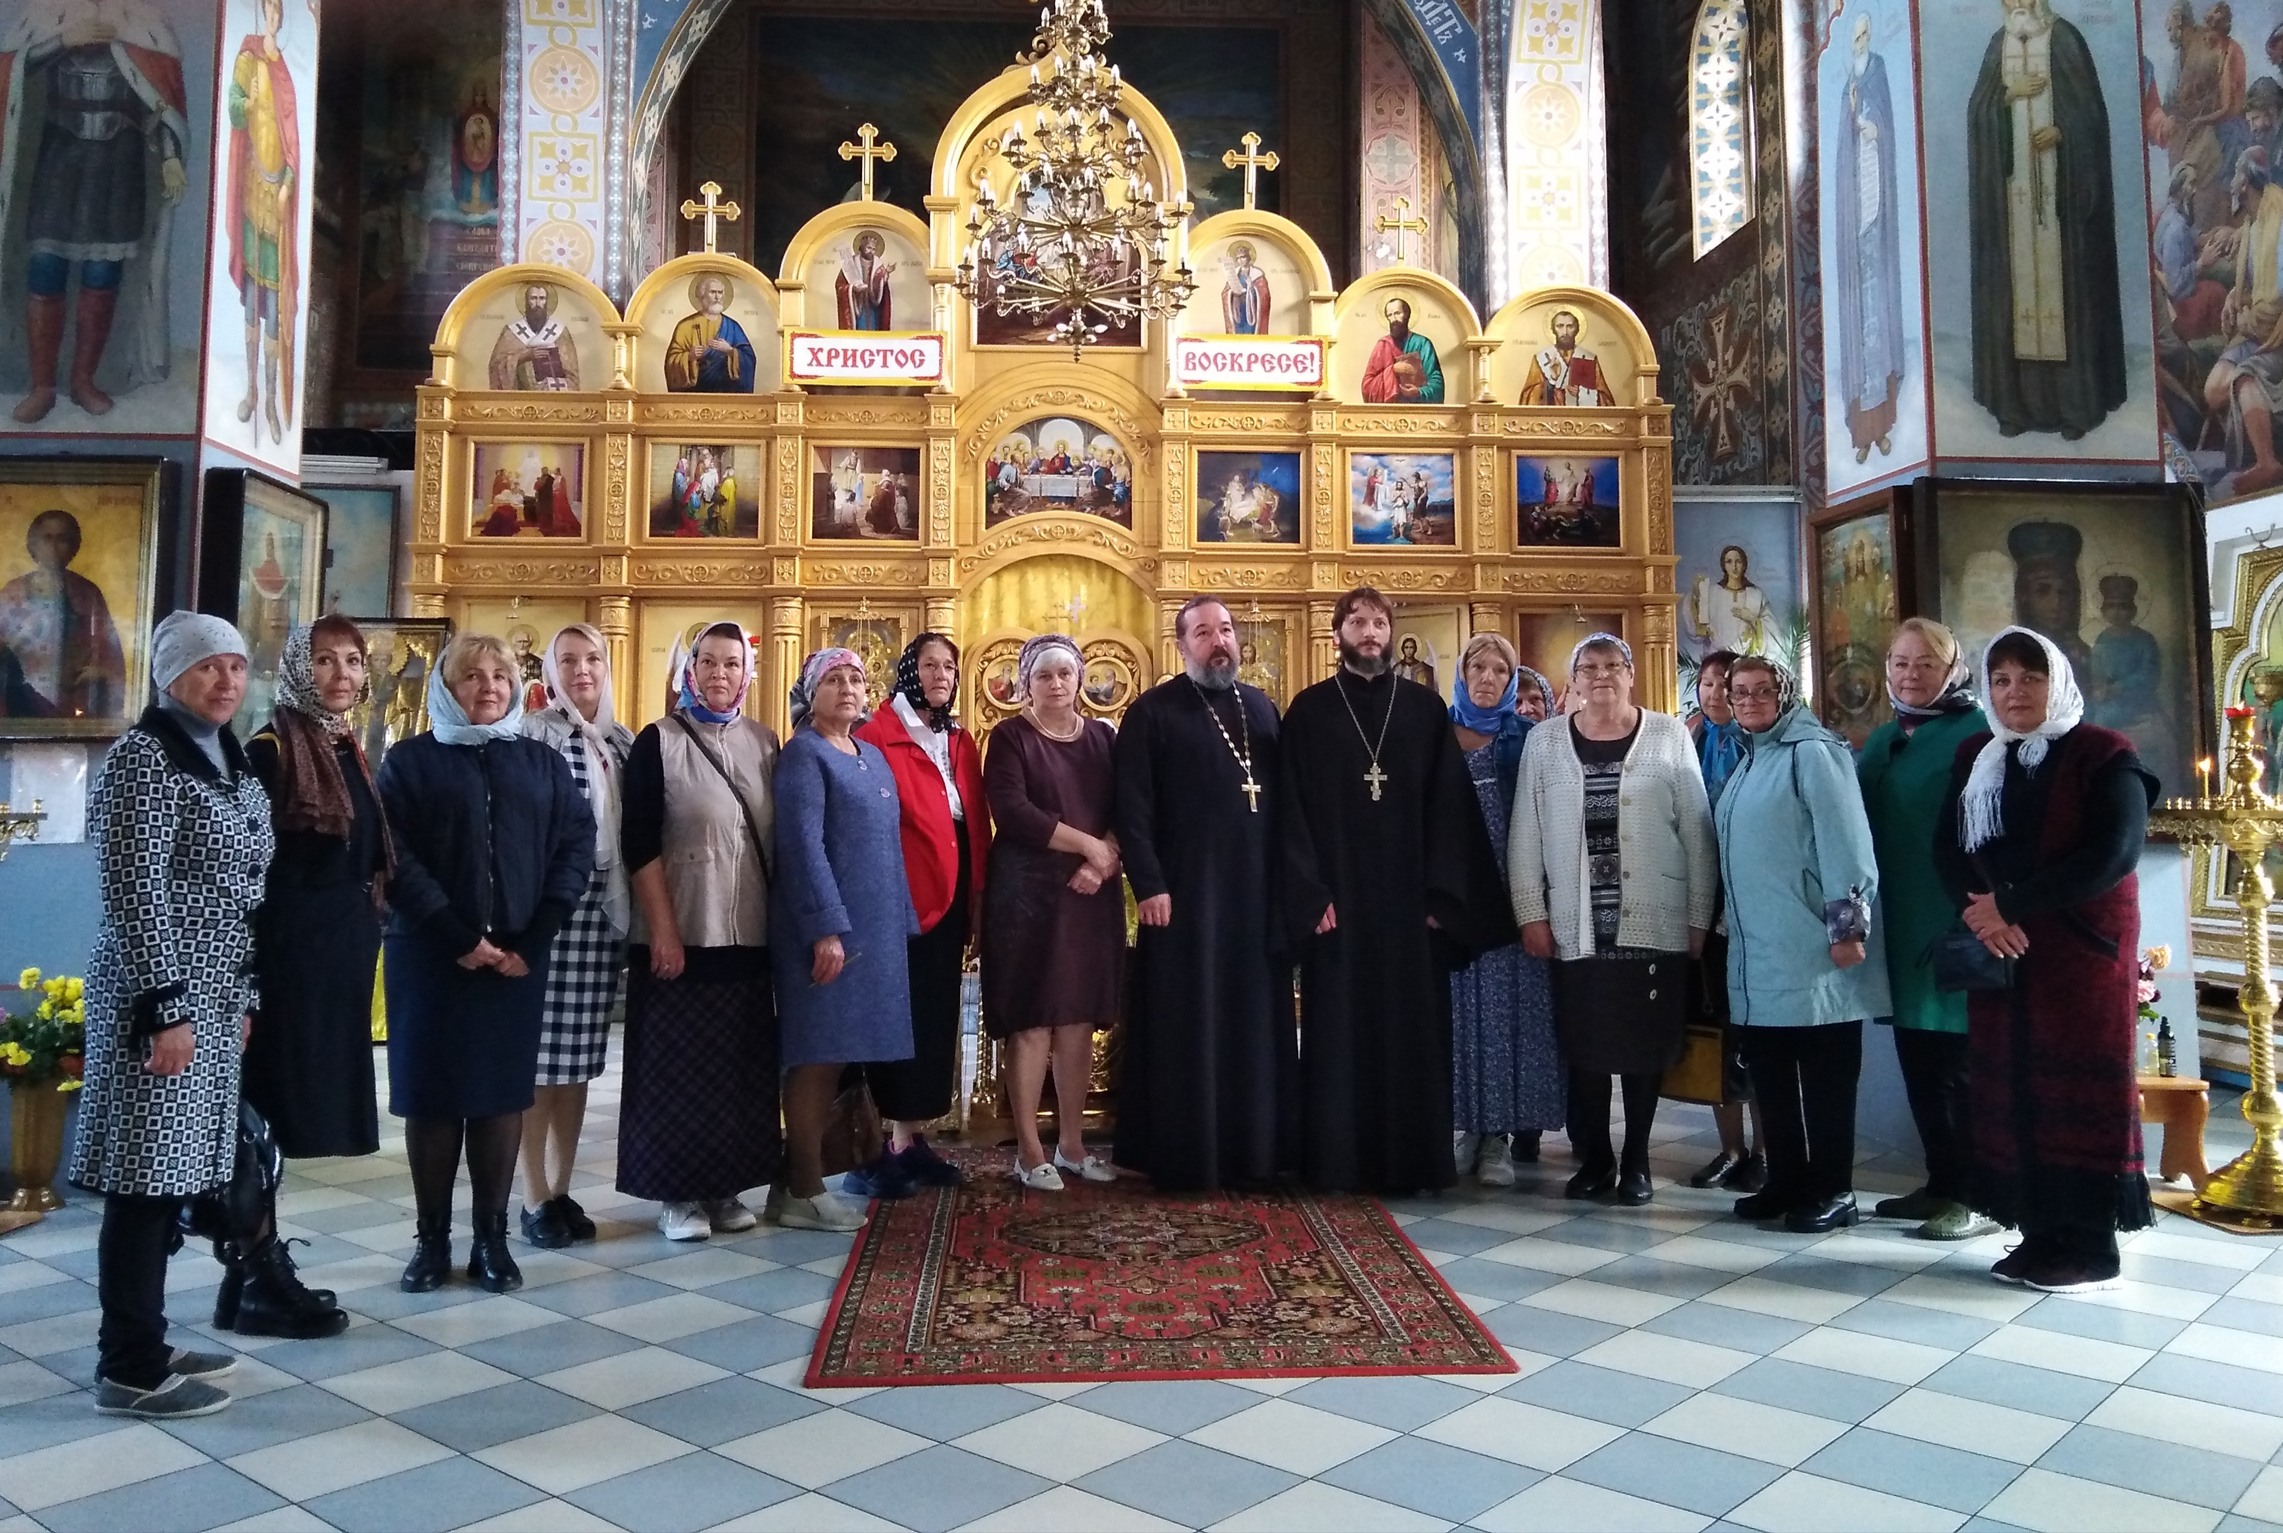
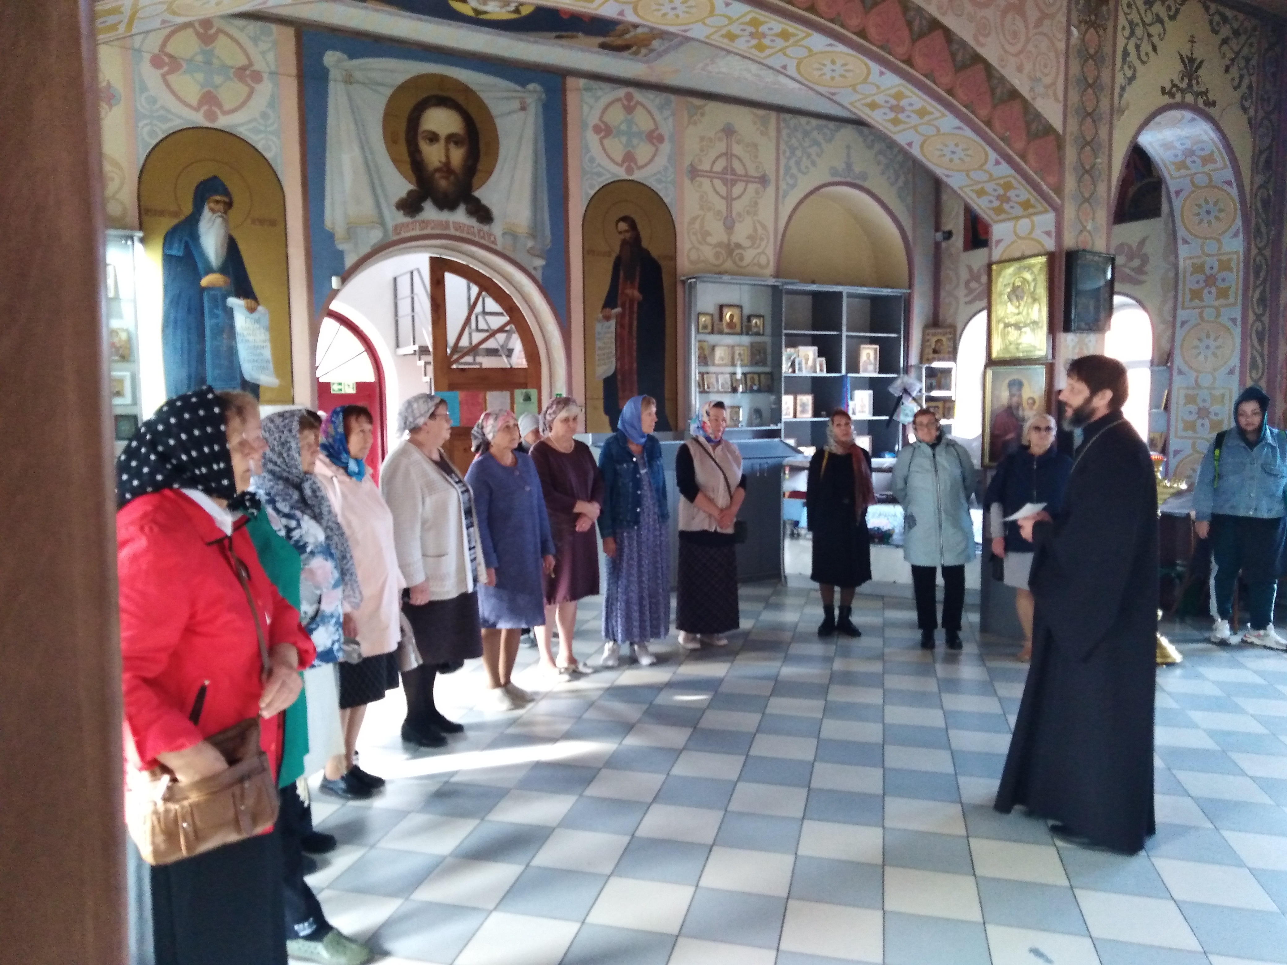
Духовно-просветительские встречи со священнослужителем

Slide 17
По результатам опроса участников проекта стало известно
Ежедневные занятия оздоровительной гимнастикой улучшают общее самочувствие уже через неделю
За пол года с начала занятий значительно снизилось количество обращений к врачу
Поддерживающее общение на тематических встречах и в групповом чате снимают чувство одиночества и стимулируют к активному взаимодействию в социуме, вдохновляют на творчество

Slide 18

За 10 месяцев с начала 2023 года более 60 человек приняли участие в комплексе мероприятий «Калейдоскоп здоровья», проект продолжает активно развиваться и насыщать красками жизнь граждан старшего поколения и инвалидов.
В каждом возрасте своя красота и ценность! Но главное в любом возрасте – физическая активность и готовность учиться новому! Приходите к нам, и вы увидите, насколько ярко заиграет ваша жизнь!
Благодарим за внимание!

